Slide 1
ISN
Informatique et Sciences du Numérique
Formation des enseignants
Projet terminal d’évaluation
Marc Silanus – marc.silanus@ac-aix-marseille.fr
Génie Electronique – Lycée A. Benoit – Cours Victor Hugo – 84803 L’ISLE SUR LA SORGUE

Slide 2
ISN
Informatique et Sciences du Numérique
Projet terminal d’évaluation
Le projet terminal d’évaluation se déroule selon les modalités précisées dans le règlement d’examen:
Note de service n° 2011-140 du 3 octobre 2011
Complétée par la note de service n° 2012-065 du 6-4-2012
Le projet terminal d’évaluation occupe la 2nde partie de l’année
Il peut porter sur des problématiques issues d’autres disciplines
Il a pour but d’imaginer des solutions qui répondent à l’expression d’un besoin.
Les activités des élèves sont organisées autour d’une équipe de projet (2 à 4 élèves).
Il donne lieu à :
La rédaction d’un rapport écrit d’une dizaine de pages.
La réalisation d’un support visuel de présentation (diaporama).

Slide 3
ISN
Informatique et Sciences du Numérique
Projet terminal d’évaluation
La problématique
Le projet a pour but d’imaginer des solutions pour résoudre un problème (technique ou pas).
La problématique s’inscrit dans un contexte connu.
La définition du problème à résoudre implique l’énoncé de contraintes.
Le sujet est partagé et négocié et non imposé par le seul enseignant.

Slide 4
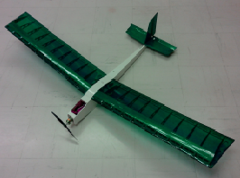
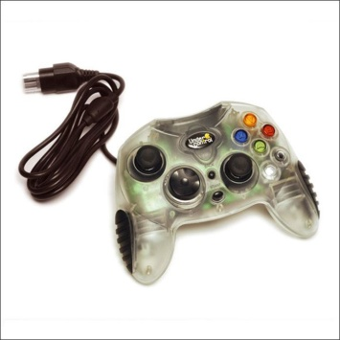
ISN
Informatique et Sciences du Numérique
Projet terminal d’évaluation
La problématique
Exemple : Surveillance de feu de forêt
En France, il y a de nombreuses zones propices au feu, devant le sous effectif des pompiers, il faut trouver une solution technique permettant de surveiller ses zones sans avoir à mobiliser des équipes humaines.
La solution proposée doit :
Permettre de couvrir une vaste zone.
L’interface de contrôle doit être ergonomique et simple à utiliser.
Le coût de la solution doit être maitrisé (budget 400€)
Solution : Planeur motorisée et télécommandé
Géo localisation
Retour image
IHM python / Ordinateur embarqué Raspberry Pi + Arduino

Slide 5
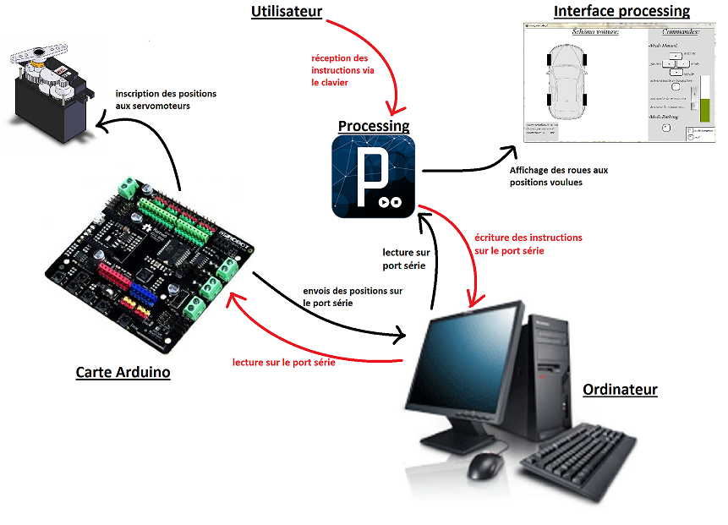
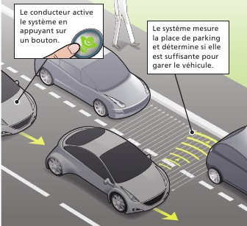
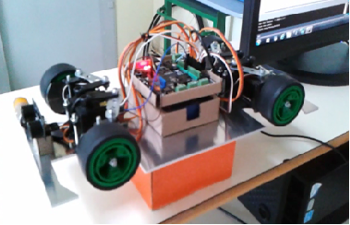
ISN
Informatique et Sciences du Numérique
Projet terminal d’évaluation
La problématique
Exemple : Stationnement automatique
Le stationnement automobile en ville est devenu un véritable casse tête pour les automobilistes. Certains constructeurs automobiles ont misé sur la production de véhicule de petites tailles (Smart, Fiat 500, Ford K, Citroën C1, …). Des équipementiers automobiles développe des systèmes de stationnement automatiques ou semi-automatiques, qui font la manœuvre de créneaux à la place du conducteur (Valeo).
Le but de notre projet est de répondre à la problématique du stationnement automobile en ville en proposant une alternative innovante aux solutions existantes.
La solution proposée doit :
Permettre d’identifier un emplacement adéquat au stationnement du véhicule.
Réaliser les opérations de stationnement
Solution : Véhicule à stationnement automatique par translation
IHM basée sur Processing
Ordinateur embarqué basé sur Aduino

Slide 6
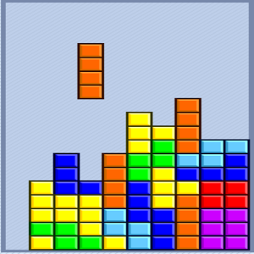
ISN
Informatique et Sciences du Numérique
Projet terminal d’évaluation
La problématique
Exemple : Rééducation de l’amblyopie chez l’adulte
L'amblyopie est l'une des principales causes de malvoyance d'un œil. Elle peut être traitée facilement si elle est dépistée précocement dans l'enfance. En revanche, la rééducation est beaucoup plus difficile chez l'adulte qui y est souvent réfractaire.
Le but de notre projet est de répondre à la problématique de la rééducation de l’amblyopie chez l’adulte au travers de l’utilisation d’une application informatique.
La solution proposée doit :
Etre suffisamment attractif pour ne pas rebuter son utilisation par un adulte.
Faire travailler les deux yeux en même temps, sans permettre à celui qui voit le mieux de compenser le manque d'acuité du plus faible.
Stimuler le cortex visuel par la reconnaissance de formes et/ou de couleurs pour les associés de manière logique dans un temps donné et de plus en plus vite.
Solution : Tétris
IHM basée sur TKinter
Langage Python

Slide 7
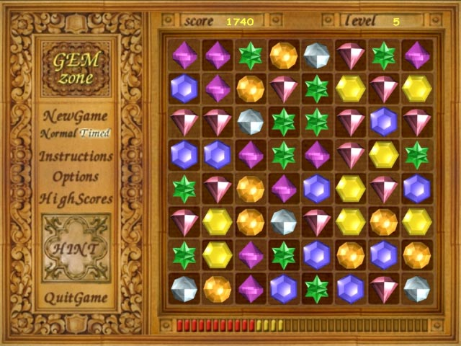
ISN
Informatique et Sciences du Numérique
Projet terminal d’évaluation
La problématique
Exemple Programme éducatif pour lutter contre la dyscalculie : « Calculs mêlés »
Problématique :
La dyscalculie est un trouble sévère des apprentissages numériques qui touche principalement les enfants. Pour aider ces enfants, le problème majeur est de trouver la bonne façon de leur enseigner les mathématiques.
La solution proposée :
Pour lutter contre la dyscalculie, nous avons eu l’idée de créer un jeu éducatif qui s’adresserait aux enfants en classe de CP jusqu’au CM2. Il leur permettrait d’apprendre et s’entrainer sur des opérations, aditions, soustractions, multiplications et divisions.
Solution : Adaptation d’un jeux type Gem / Candy Crush / …
Langage Python
Librairie pygame

Slide 8
ISN
Informatique et Sciences du Numérique
Projet terminal d’évaluation
La problématique
Balise d’alerte crue et pollution d’une rivière
Problématique :
Suite aux récentes inondations causées par les intempéries dans le
monde et plus particulièrement ce 3 octobre dans les Alpes Maritimes,
notre groupe s'est intéressé aux solutions pouvant contribuer à la
surveillance et donc à l'évaluation de ces risques. De quelles manières
pouvons nous prévoir ces risques ? De plus, on puorra surveiller la pollution dans
ces rivières.
La solution proposée :
Balise + site web
Solution : Balise + site web
Arduino + capteurs
Pcduino + Apache2 + MySQL + Python

Slide 9
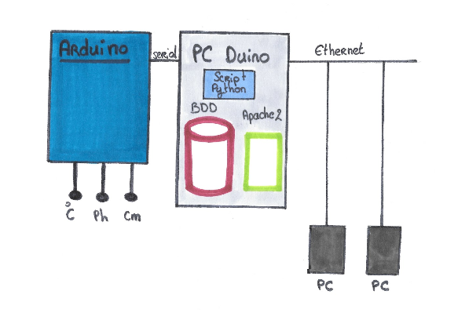
ISN
Informatique et Sciences du Numérique

Slide 10
ISN
Informatique et Sciences du Numérique

Slide 11
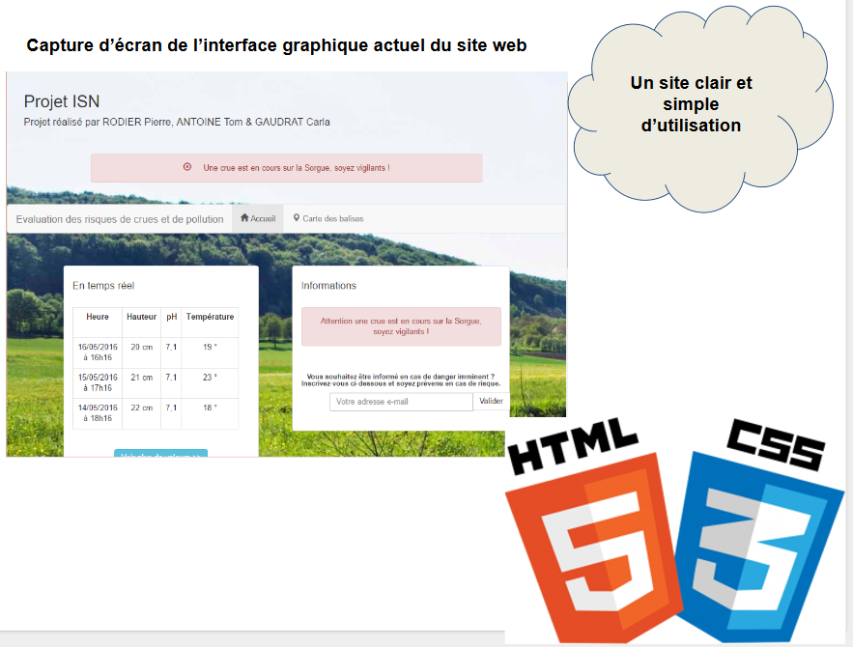
ISN
Informatique et Sciences du Numérique

Slide 12
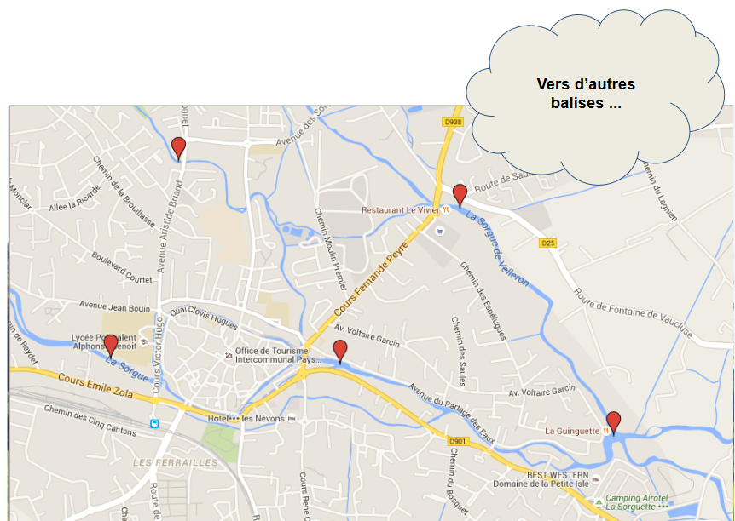
ISN
Informatique et Sciences du Numérique

Slide 13
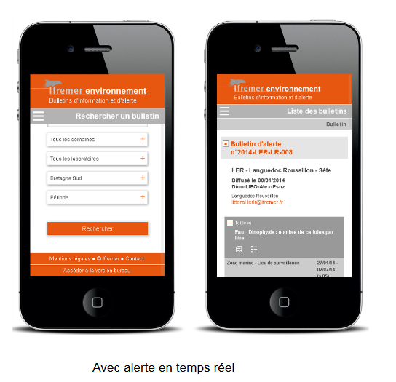
ISN
Informatique et Sciences du Numérique

Slide 14
ISN
Informatique et Sciences du Numérique
Projet terminal d’évaluation
La démarche et les activités
Le projet est mené selon une démarche pédagogique et non professionnelle.
Pas d’obligation de résultat optimisé
Pas d’obligation de qualité de résultat
L’activité de projet laisse de l’autonomie aux élèves pour une démarche d’exploration, et d’investigation. Elle implique des tâtonnements, voire des échecs, dont les élèves se servent pour écarter des éléments de solution.
Cela a également une incidence sur l’évaluation qui est menée sur le projet.
Le système de notation doit chercher à valoriser d’avantage la démarche plutôt que la solution.

Slide 15
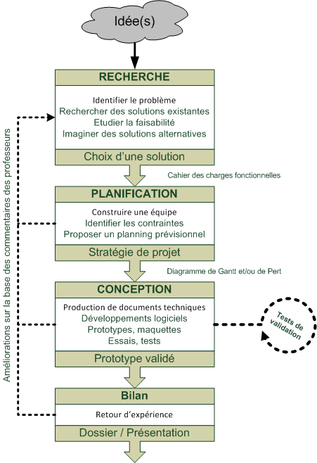
ISN
Informatique et Sciences du Numérique
Projet terminal d’évaluation
La démarche et les activités

Slide 16
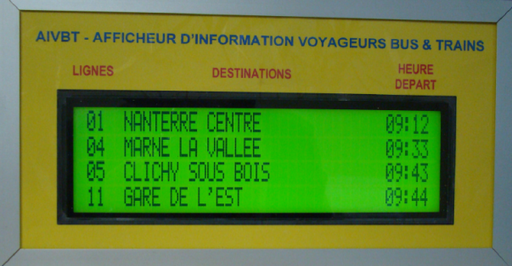
ISN
Informatique et Sciences du Numérique
Projet terminal d’évaluation
La démarche et les activités
Identifier le problème
La société TVV (Transport de Voyageurs du Vaucluse) est spécialisée dans le transport routier des personnes dans le département du Vaucluse.
Elle exploite les lignes entre les villes suivantes :
Avignon, Orange, Bollène, Vaison la Romaine, Carpentras, L’Isle sur la Sorgue et Cavaillon.
La société a décidé d’équiper ses terminaux d’afficheurs destinés à informer ses voyageurs des départs ou arrivées de ses bus.
Son choix s’est porté sur le modèle AIVBT14-40/4-SER

Slide 17
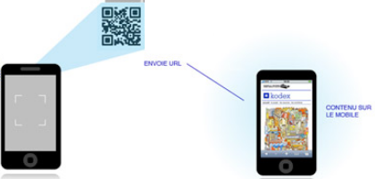
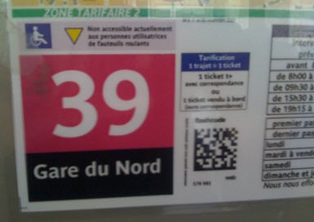
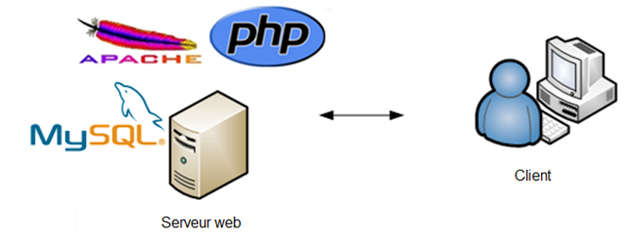
ISN
Informatique et Sciences du Numérique
Projet terminal d’évaluation
La démarche et les activités
Imaginer des solutions
La société TVV nous demande la production d’une solution pour :
Configurer de manière simple et conviviale l’afficheur.
Fournir au passagers un moyen de s’informer en temps réel sur l’état du trafic de la ligne fréquentée.

Slide 18
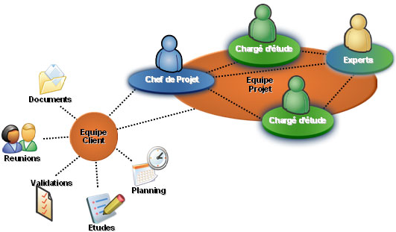
ISN
Informatique et Sciences du Numérique
Projet terminal d’évaluation
La démarche et les activités
Planification
Une équipe se compose de 2 à 4 élèves :

Slide 19
ISN
Informatique et Sciences du Numérique
Projet terminal d’évaluation
La démarche et les activités
Règles de bases pour effectuer un travail efficace en équipe :
Savoir écouter : Les membres de l'équipe s'écoutent attentivement les uns et les autres et intègrent toutes les bonnes idées.
Prendre ses responsabilités : Chaque membre de l'équipe est responsable d'une tâche qu'il doit mener à bien. Sa réussite conditionne celle de l'équipe. Cependant, lorsqu'un membre de l'équipe est en difficulté, il ne doit pas hésiter à en faire part aux autres membres afin de réagir collectivement afin de trouver une solution.
Garder une trace : Chaque membre de l'équipe écrit son journal de projet. L'équipe écrit collectivement la ou les recettes de la ou des tâches qu'elle à réalisée.
Rechercher le consensus : Les membres de l'équipe décident collectivement des solutions qui seront misent en œuvre et de l'organisation de leur travail. Si un désaccord persiste au sein de l'équipe, on peut recourir à un vote démocratique.
S'organiser : Planifier son travail, préparer les réunions en établissant un ordre du jour afin de ne rien oublier d'important, conserver une trace écrite de tout se qui se dit.
Utiliser un vocabulaire adéquat : Pour éviter toute confusion, il est nécessaire d'utiliser un vocabulaire technique adapté.

Slide 20
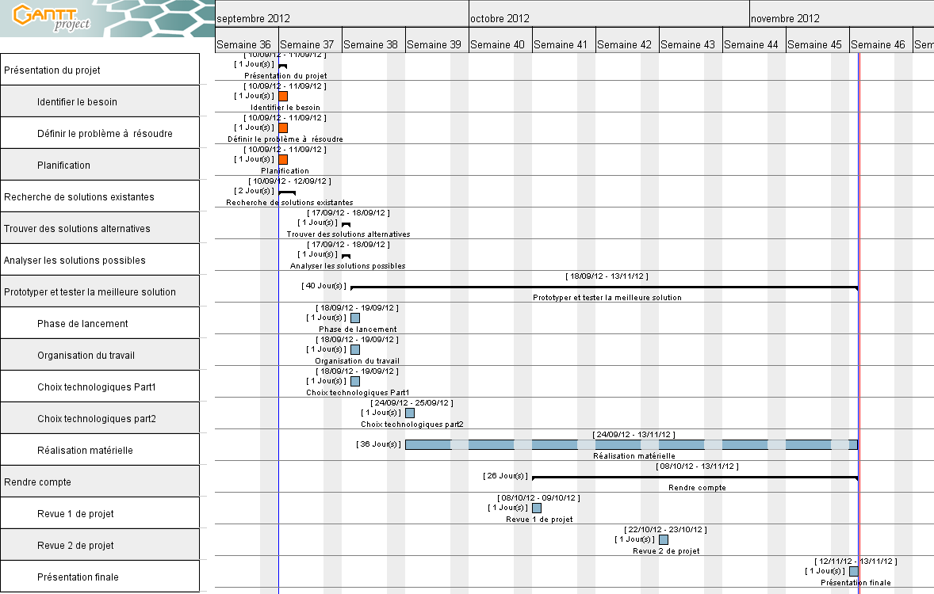
ISN
Informatique et Sciences du Numérique
Projet terminal d’évaluation
La démarche et les activités
Planification
Proposition d’un planning prévisionnel

Slide 21
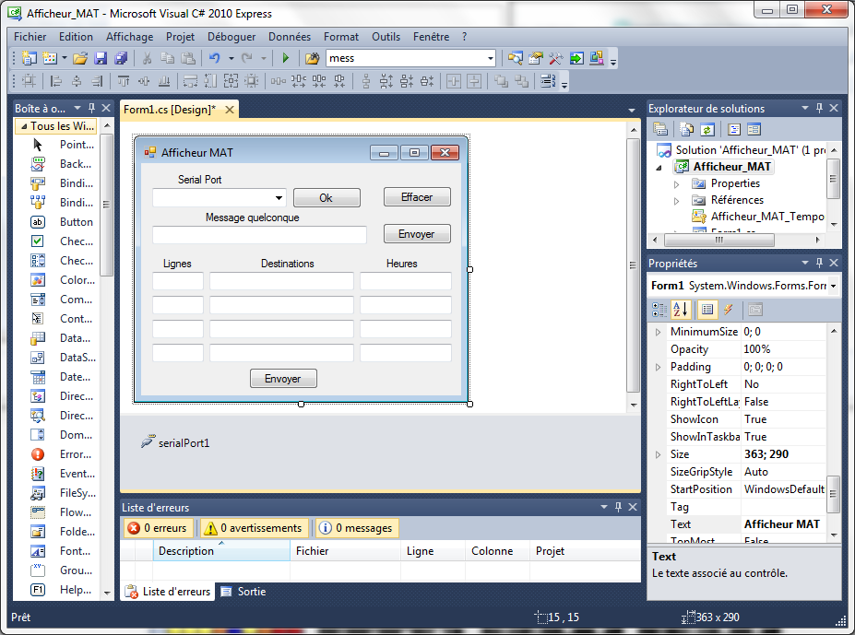
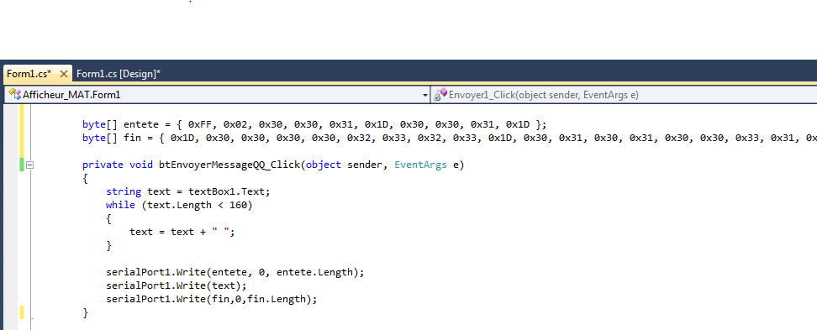
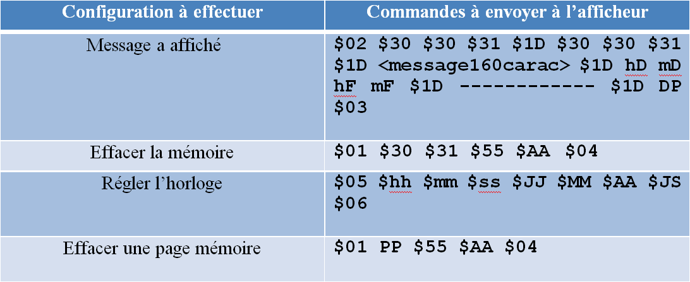
ISN
Informatique et Sciences du Numérique
Projet terminal d’évaluation
La démarche et les activités
Conception
Occupe la plus grande partie du temps

Slide 22
ISN
Informatique et Sciences du Numérique
Projet terminal d’évaluation
La démarche et les activités
Bilan
Les enseignants sont responsables du suivi pédagogique du projet pour diriger, organiser, planifier, en tenant compte des contraintes qui leurs sont imposées.
Suivit de projet
A chaque début de séance.
Etat d’avancement du projet.
Difficultés rencontrées .
Critique des choix et des pistes de travail.
Conseil et guide les élèves dans leur progression, le choix et la mise en œuvre des solutions techniques.
Comparaison entre le planning prévisionnel et l'état réel d'avancement.
Corrections nécessaires (simplification d'un sous-ensemble, formation complémentaire ou apport de connaissance non prévue initialement, ...).

Slide 23
ISN
Informatique et Sciences du Numérique
Projet terminal d’évaluation
La démarche et les activités
Bilan
Les enseignants sont responsables du suivi pédagogique du projet pour diriger, organiser, planifier, en tenant compte des contraintes qui leurs sont imposées.
Revues de projet
Les revues interviennent à des moments clés du projet :
Après la phase de choix technologique, afin d'avaliser ou de recadrer ces choix ainsi que l'organisation mise en place par le groupe.
Au cours et/ou à la fin de la phase de conception. Cette revue permet au groupe de présenter au professeur l'état d'avancement de la tâche qui leur a été confiée et d'avoir un temps d'échange plus important que le suivit de projet.

Slide 24
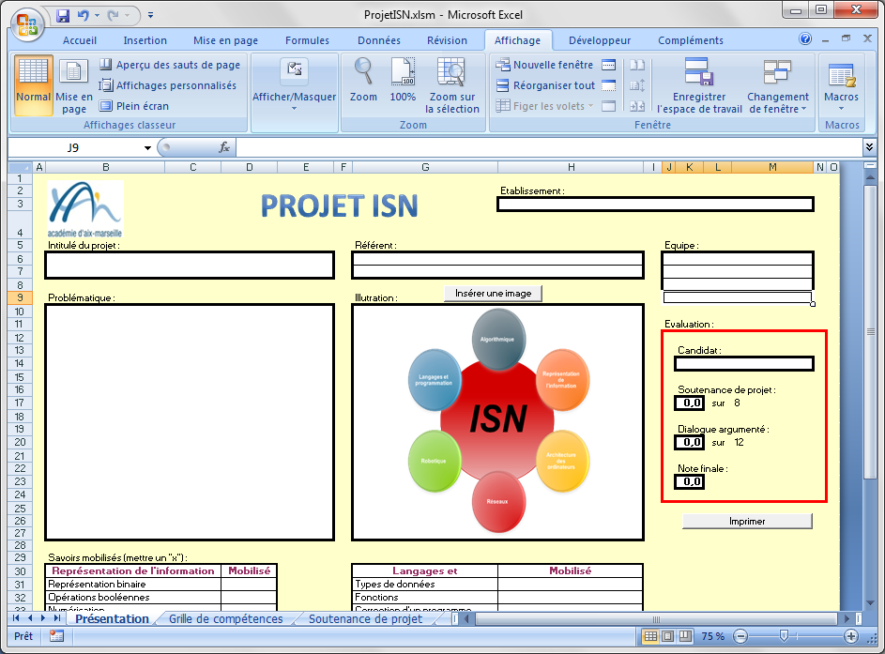
ISN
Informatique et Sciences du Numérique
Projet terminal d’évaluation
L’évaluation
Préparation
Les élèves complètent la feuille Présentation du tableur ProjetISN :

Slide 25
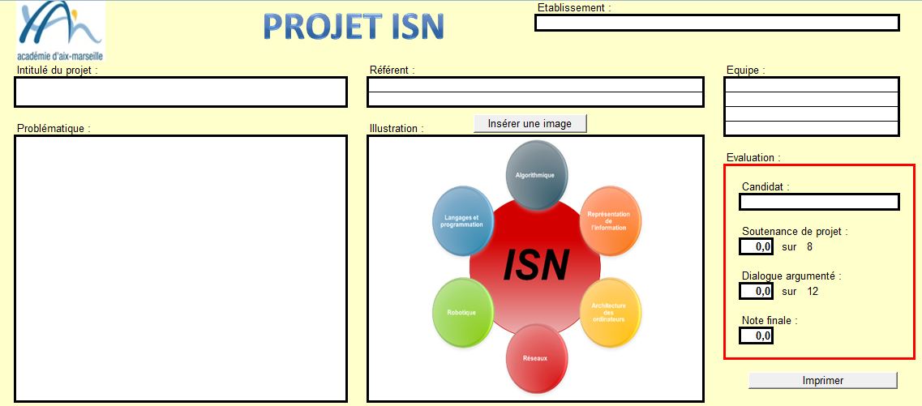
ISN
Informatique et Sciences du Numérique
Projet terminal d’évaluation
L’évaluation
Préparation : Présentation du projet et de l’équipe

Slide 26
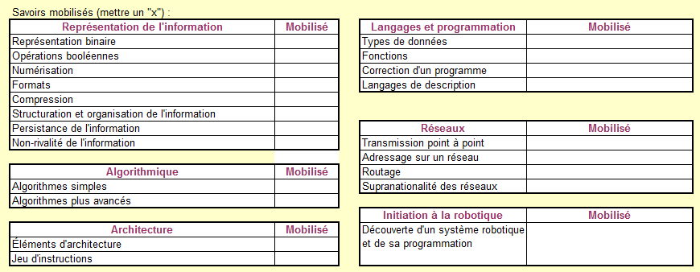
ISN
Informatique et Sciences du Numérique
Projet terminal d’évaluation
L’évaluation
Préparation : Estimation des savoirs à mobiliser

Slide 27
ISN
Informatique et Sciences du Numérique
Projet terminal d’évaluation
L’évaluation
Préparation : Les compétences à évaluer
C1 | Décrire et expliquer une situation, un système ou un programme
C2 | Concevoir et réaliser une solution informatique en réponse à un problème
C3 | Collaborer efficacement au sein d’une équipe dans le cadre d’un projet
C4 | Communiquer à l'écrit et à l'oral
C5 | Faire un usage responsable des sciences du numérique en ayant conscience des problèmes sociétaux induits
Dans le livret scolaire : Niveau 1 à 5

Slide 28
ISN
Informatique et Sciences du Numérique
Projet terminal d’évaluation
L’évaluation
Préparation : Les compétences à évaluer
C1 | Décrire et expliquer une situation, un système ou un programme
C2 | Concevoir et réaliser une solution informatique en réponse à un problème
C3 | Collaborer efficacement au sein d’une équipe dans le cadre d’un projet
C4 | Communiquer à l'écrit et à l'oral
C5 | Faire un usage responsable des sciences du numérique en ayant conscience des problèmes sociétaux induits
C1.1 | Justifier
 | dans une situation donnée, un codage numérique ou l'usage d'un format approprié, qu'un programme réalise l'action attendue…
C1.2 | Détailler
 | le déroulement d'une communication numérique, le rôle des constituants d'un système numérique, le rôle des éléments constitutifs d'une page web, ce qu'effectue tout ou partie d'un programme ou de l'algorithme associé, l'enchaînement des événements qui réalisent la fonction attendue par un programme…

Slide 29
ISN
Informatique et Sciences du Numérique
Projet terminal d’évaluation
L’évaluation
Préparation : Les compétences à évaluer lors de la soutenance
C1 | Décrire et expliquer une situation, un système ou un programme
C2 | Concevoir et réaliser une solution informatique en réponse à un problème
C3 | Collaborer efficacement au sein d’une équipe dans le cadre d’un projet
C4 | Communiquer à l'écrit et à l'oral
C5 | Faire un usage responsable des sciences du numérique en ayant conscience des problèmes sociétaux induits
C1.2 | Détailler
 | le déroulement d'une communication numérique, le rôle des constituants d'un système numérique, le rôle des éléments constitutifs d'une page web, ce qu'effectue tout ou partie d'un programme ou de l'algorithme associé, l'enchaînement des événements qui réalisent la fonction attendue par un programme…
1 point

Slide 30
ISN
Informatique et Sciences du Numérique
Projet terminal d’évaluation
L’évaluation
Préparation : Les compétences à évaluer lors du dialogue avec le jury
C1 | Décrire et expliquer une situation, un système ou un programme
C2 | Concevoir et réaliser une solution informatique en réponse à un problème
C3 | Collaborer efficacement au sein d’une équipe dans le cadre d’un projet
C4 | Communiquer à l'écrit et à l'oral
C5 | Faire un usage responsable des sciences du numérique en ayant conscience des problèmes sociétaux induits
C1.1 | Justifier
 | dans une situation donnée, un codage numérique ou l'usage d'un format approprié, qu'un programme réalise l'action attendue…
C1.2 | Détailler
 | le déroulement d'une communication numérique, le rôle des constituants d'un système numérique, le rôle des éléments constitutifs d'une page web, ce qu'effectue tout ou partie d'un programme ou de l'algorithme associé, l'enchaînement des événements qui réalisent la fonction attendue par un programme…
2 points

Slide 31
ISN
Informatique et Sciences du Numérique
Projet terminal d’évaluation
L’évaluation
Préparation : Les compétences à évaluer
C2 | Concevoir et réaliser une solution informatique en réponse à un problème
C3 | Collaborer efficacement au sein d’une équipe dans le cadre d’un projet
C4 | Communiquer à l'écrit et à l'oral
C5 | Faire un usage responsable des sciences du numérique en ayant conscience des problèmes sociétaux induits
C2.1 | Analyser
 | un besoin dans un système d'information, le fonctionnement d'un algorithme …
C2.2 | Structurer
 | une formule logique, des données, une arborescence, une page web, une approche fonctionnelle en réponse à un besoin…
C2.3 | Développer
 | une interface logicielle ou une interface homme-machine, un algorithme, un programme,un document ou fichier numérique…

Slide 32
ISN
Informatique et Sciences du Numérique
Projet terminal d’évaluation
L’évaluation
Préparation : Les compétences à évaluer lors de la soutenance
C2 | Concevoir et réaliser une solution informatique en réponse à un problème
C3 | Collaborer efficacement au sein d’une équipe dans le cadre d’un projet
C4 | Communiquer à l'écrit et à l'oral
C5 | Faire un usage responsable des sciences du numérique en ayant conscience des problèmes sociétaux induits
C2.1 | Analyser
 | un besoin dans un système d'information, le fonctionnement d'un algorithme …
C2.2 | Structurer
 | une formule logique, des données, une arborescence, une page web, une approche fonctionnelle en réponse à un besoin…
C2.3 | Développer
 | une interface logicielle ou une interface homme-machine, un algorithme, un programme, un document ou fichier numérique…
2 points

Slide 33
ISN
Informatique et Sciences du Numérique
Projet terminal d’évaluation
L’évaluation
Préparation : Les compétences à évaluer lors du dialogue avec le jury
C2 | Concevoir et réaliser une solution informatique en réponse à un problème
C3 | Collaborer efficacement au sein d’une équipe dans le cadre d’un projet
C4 | Communiquer à l'écrit et à l'oral
C5 | Faire un usage responsable des sciences du numérique en ayant conscience des problèmes sociétaux induits
C2.1 | Analyser
 | un besoin dans un système d'information, le fonctionnement d'un algorithme …
C2.2 | Structurer
 | une formule logique, des données, une arborescence, une page web, une approche fonctionnelle en réponse à un besoin…
C2.3 | Développer
 | une interface logicielle ou une interface homme-machine, un algorithme, un programme, un document ou fichier numérique…
3 points

Slide 34
ISN
Informatique et Sciences du Numérique
Projet terminal d’évaluation
L’évaluation
Préparation : Les compétences à évaluer
C3 | Collaborer efficacement au sein d’une équipe dans le cadre d’un projet
C4 | Communiquer à l'écrit et à l'oral
C5 | Faire un usage responsable des sciences du numérique en ayant conscience des problèmes sociétaux induits
C3.1 | Agir au sein d'une équipe
 | dans des rôles bien définis, en interaction avec le professeur.
C3.2 | Rechercher et partager
 | une information, une documentation, une explication.
C3.3 | Maîtriser l'utilisation d'outils numériques collaboratifs
 | du type ENT, système de gestion de contenu (CMS), groupe de travail, forums…

Slide 35
ISN
Informatique et Sciences du Numérique
Projet terminal d’évaluation
L’évaluation
Préparation : Les compétences à évaluer lors de la soutenance
C3 | Collaborer efficacement au sein d’une équipe dans le cadre d’un projet
C4 | Communiquer à l'écrit et à l'oral
C5 | Faire un usage responsable des sciences du numérique en ayant conscience des problèmes sociétaux induits
C3.1 | Agir au sein d'une équipe
 | dans des rôles bien définis, en interaction avec le professeur.
1 point

Slide 36
ISN
Informatique et Sciences du Numérique
Projet terminal d’évaluation
L’évaluation
Préparation : Les compétences à évaluer lors du dialogue avec le jury
C3 | Collaborer efficacement au sein d’une équipe dans le cadre d’un projet
C4 | Communiquer à l'écrit et à l'oral
C5 | Faire un usage responsable des sciences du numérique en ayant conscience des problèmes sociétaux induits
C3.1 | Agir au sein d'une équipe
 | dans des rôles bien définis, en interaction avec le professeur.
C3.3 | Maîtriser l'utilisation d'outils numériques collaboratifs
 | du type ENT, système de gestion de contenu (CMS), groupe de travail, forums…
2 points

Slide 37
ISN
Informatique et Sciences du Numérique
Projet terminal d’évaluation
L’évaluation
Préparation : Les compétences à évaluer
C4 | Communiquer à l'écrit et à l'oral
C5 | Faire un usage responsable des sciences du numérique en ayant conscience des problèmes sociétaux induits
C4.1 | Documenter un projet numérique
 | pour en permettre la communication en cours de réalisation et à l'achèvement, tout en précisant le déroulement et la finalité du projet.
C4.2 | Présenter
 | le cahier des charges relatif à un projet ou un mini-projet, la répartition des tâches au sein de l'équipe, les phases successives mises en œuvre, le déroulement de l'ensemble des opérations…
C4.3 | Argumenter
 | les choix relatifs à une solution (choix d'un format, d'un algorithme, d'une interface…).

Slide 38
ISN
Informatique et Sciences du Numérique
Projet terminal d’évaluation
L’évaluation
Préparation : Les compétences à évaluer lors de la soutenance
C4 | Communiquer à l'écrit et à l'oral
C5 | Faire un usage responsable des sciences du numérique en ayant conscience des problèmes sociétaux induits
C4.1 | Documenter un projet numérique
 | pour en permettre la communication en cours de réalisation et à l'achèvement, tout en précisant le déroulement et la finalité du projet.
C4.2 | Présenter
 | le cahier des charges relatif à un projet ou un mini-projet, la répartition des tâches au sein de l'équipe, les phases successives mises en œuvre, le déroulement de l'ensemble des opérations…
2 points

Slide 39
ISN
Informatique et Sciences du Numérique
Projet terminal d’évaluation
L’évaluation
Préparation : Les compétences à évaluer lors du dialogue avec le jury
C4 | Communiquer à l'écrit et à l'oral
C5 | Faire un usage responsable des sciences du numérique en ayant conscience des problèmes sociétaux induits
C4.2 | Présenter
 | le cahier des charges relatif à un projet ou un mini-projet, la répartition des tâches au sein de l'équipe, les phases successives mises en œuvre, le déroulement de l'ensemble des opérations…
C4.3 | Argumenter
 | les choix relatifs à une solution (choix d'un format, d'un algorithme, d'une interface…).
2 points

Slide 40
ISN
Informatique et Sciences du Numérique
Projet terminal d’évaluation
L’évaluation
Préparation : Les compétences à évaluer
C5 | Faire un usage responsable des sciences du numérique en ayant conscience des problèmes sociétaux induits
C5.1 | Avoir conscience de l'impact du numérique dans la société
 | notamment de la persistance de l'information numérique, de la non-rivalité des biens immatériels, du caractère supranational des réseaux, de l'importance des licences et du droit.
C5.2 | Mesurer les limites et les conséquences
 | de la persistance de l'information numérique, des lois régissant les échanges numériques, du caractère supranational des réseaux.

Slide 41
ISN
Informatique et Sciences du Numérique
Projet terminal d’évaluation
L’évaluation
Préparation : Les compétences à évaluer lors du dialogue avec le jury
Évaluation des éléments saillants apparus lors du dialogue : culture, réactivité, questionnements éthiques, etc.
3 points

Slide 42
ISN
Informatique et Sciences du Numérique
Projet terminal d’évaluation
Les documents
Journal de projet
Revue de projet
Dossier final
Présentation
C4 | Communiquer à l'écrit et à l'oral
C5 | Faire un usage responsable des sciences du numérique en ayant conscience des problèmes sociétaux induits
C4.1 | Documenter un projet numérique
 | pour en permettre la communication en cours de réalisation et à l'achèvement, tout en précisant le déroulement et la finalité du projet.
C4.2 | Présenter
 | le cahier des charges relatif à un projet ou un mini-projet, la répartition des tâches au sein de l'équipe, les phases successives mises en œuvre, le déroulement de l'ensemble des opérations…
Fiche de projet
Diagramme de Gantt
Rapport écrit d’une dizaine de pages.
Support visuel de présentation (diaporama).

Slide 43
ISN
Informatique et Sciences du Numérique
Projet terminal d’évaluation
Réflexions collectives
Définitions des problématiques de projet
Critères de qualification d’un projet
Conditions d ’évaluation
Constitution des documents remis par les candidats

